Slide 1

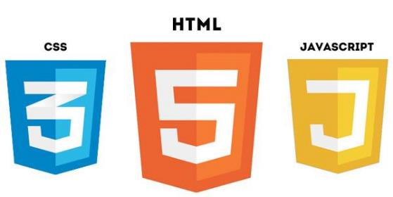
Webdesign
met HTML, CSS en JavaScript
Training 3 – JavaScript
bron: http://www.emt.ae/products/2x-software/2x-rdp-client

Slide 2
Overzicht module Webdesign
Onderwerpen
Techniek – HTML5, CSS3, JavaScript, Bootstrap
Vormgeving van websites
Opzet van deze module
Sheets, Codecademy.com, w3schools, …
Practicum, zie Blackboard
Duo opdracht, zie Blackboard
Leerwijzer geeft alle informatie. Lezen dus!

Slide 3
Overzicht module Webdesign
Week | Thema’s | Onderwerpen
1 | Hoe werkt het Internet Introductie HTML en CSS Afbeeldingen en formaten | Theorie van Internet-technologie. Client, server, IP-adres, domeinnamen, DNS, protocollen, webhosting, FTP. Introductie tot HTML, tags, afbeeldingen en formaten, introductie tot CSS.
2 | Vervolg HTML en CSS Responsive design Kleuren en betekenis | Classes en id’s, media queries. Animaties, Sliders, DropDown menu. Resolutie van afbeeldingen.
3 | JavaScript | Document Object Model (DOM) Inline en externe JavaScript Functies
4 | Een website met HTML, CSS en JavaScript 1 Bootstrap Framework | Vervolg HTML, CSS en JavaScript
5 | Een website met HTML, CSS en JavaScript 2 | Vervolg HTML, CSS en JavaScript

Slide 4
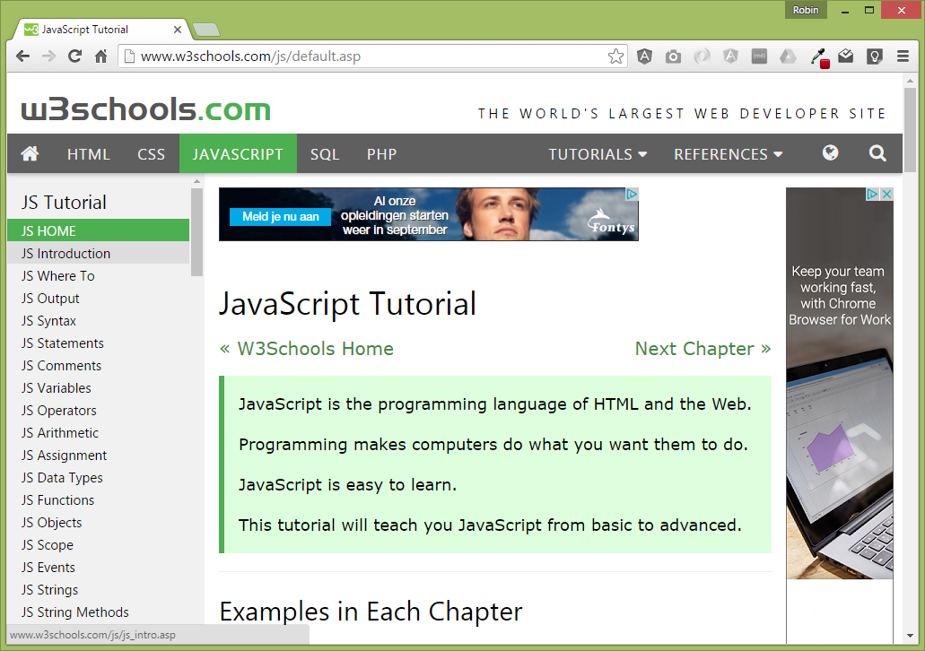
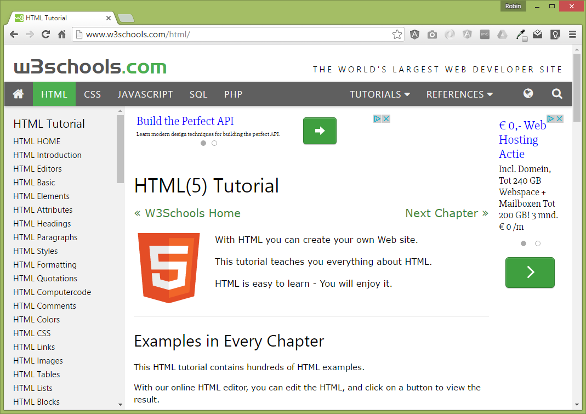
W3Schools www.w3schools.com

Slide 5
Inhoud van deze training
Het hoe, wat en waarom van JavaScript
Waarom ontstond Javascript
Hoe werkt het, waar vind je het
Code en structuur
Werking

Slide 6

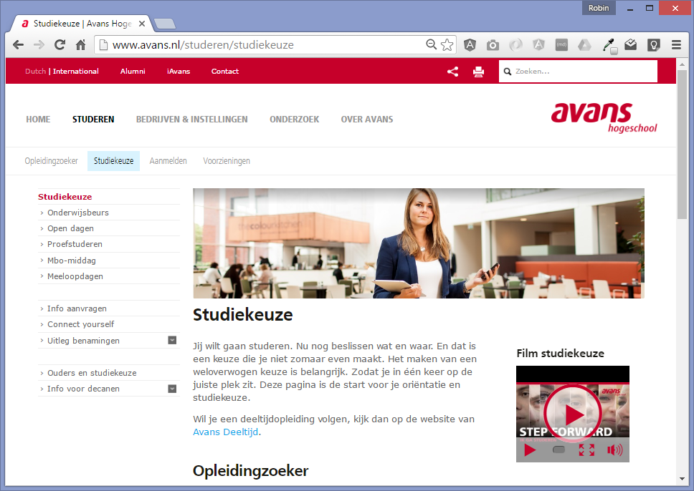
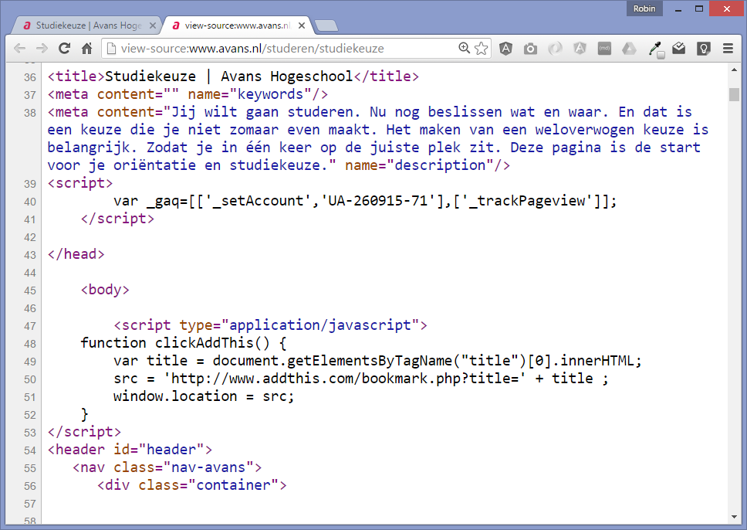
De noodzaak
Tot nu toe is onze website nogal statisch.

Slide 7
De noodzaak
We willen dynamiek toevoegen aan onze websites.
We willen onze website laten reageren op acties van de gebruiker.
Interactiviteit
Computers bieden rekenkracht, waarmee we programmacode uit kunnen voeren.
Die rekenkracht willen we gebruiken om onze website dynamischer te maken.

Slide 8

Rekenkracht
De basis van het web is het request-response principe.
Rekenkracht vind je op twee plaatsen.
Aanvraag (request)
Webserver
Antwoord (response)
Browser
Rekenkracht op de webserver.
Rekenkracht op de client computer.
(laptop, PC, phone, TV, …)

Slide 9
Rekenkracht
Webbrowsers zijn de laatste jaren enorm krachtig geworden
Draaien op steeds krachtiger devices
Steeds meer devices hebben een browser
Laptop, PC
Smartphone
Smartwatch (horloge)
Televisie
In Car (Auto)

Slide 10

Structuur
Vormgeving
Dynamiek

Slide 11
JavaScript
Met JavaScript hebben we een programmeertaal die in de browser werkt
Wordt, net als HTML en CSS, op de webserver opgeslagen
Wordt, net als HTML en CSS, naar de browser gedownload
Is, net als HTML en CSS, een tekstbestand dat je zelf kunt schrijven
Je kunt bestaande JavaScript code (her)gebruiken
We kunnen vanuit JavaScript alle elementen van een pagina ‘bereiken’
En alles wat we kunnen bereiken, kunnen we aanpassen
Dit is de basis voor onze dynamische website.

Slide 12
JavaScript vs Java
Java
JavaScript
Draait in een virtual machine
Object Oriented
Private, public, overerving
Methods
Variabelen hebben type
String, Integer, ArrayList, Boolean
Compiler controleert of types ‘matchen’
Draait vooral in de browser
Objecten, maar
Geen private/public/overerving
Functions
Variabelen hebben geen type
Var
JavaScript Engine leidt type af
Er zijn meer verschillen dan overeenkomsten

Slide 13
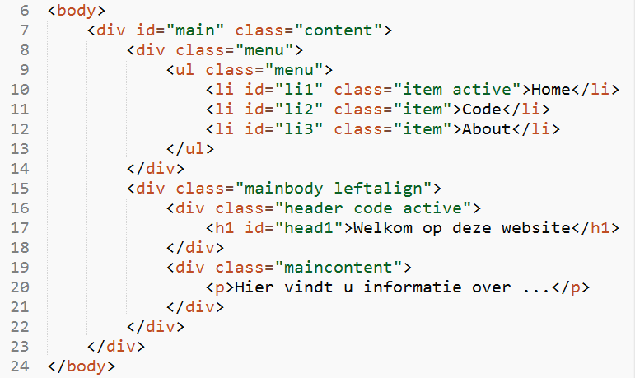
HTML structuur
Elementen binnen hierarchie
Elementen met id
Elementen met class
De HTML van een site wordt door de
browser vertaald in een Document Object Model (DOM).

Slide 14
Document Object Model
Het Document Object Model
boomstructuur met alle elementen, classes en id’s
We kunnen onderdelen van het DOM opvragen en wijzigen
Tekst zichtbaar of onzichtbaar maken
Achtergronden tonen of verbergen
Tekst aanvullen
Reageren op acties van de gebruiker
En nog veel meer
Het DOM kunnen we in JavaScript ‘bereiken’ via document

Slide 15
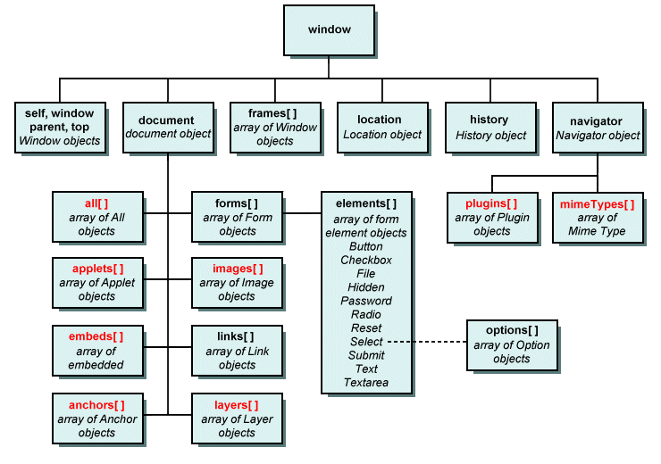

Slide 16
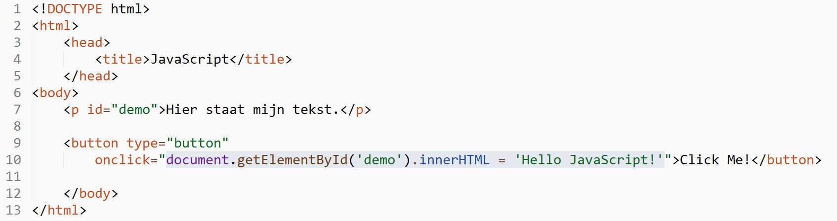
JavaScript – voorbeeld
JavaScript kan de inhoud van een HTML element veranderen

Slide 17
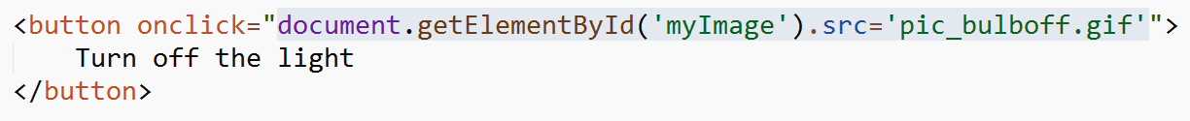
JavaScript – voorbeeld
JavaScript kan een attribuut van een HTML element veranderen
JavaScript kan de layout (CSS) van een HTML element veranderen
JavaScript kan de zichtbaarheid van een HTML element veranderen

Slide 18
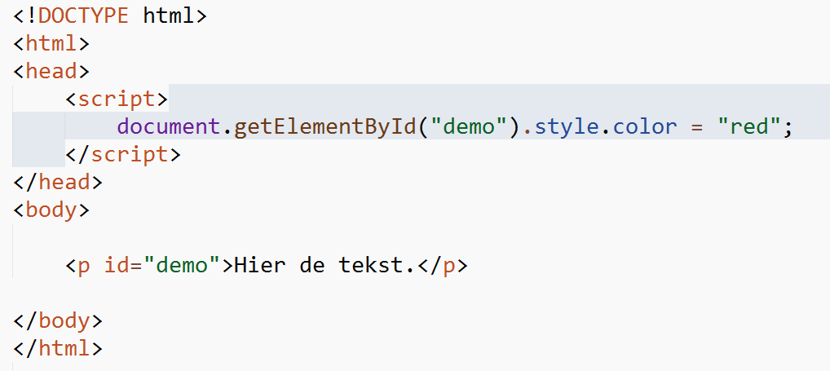
Manieren om JavaScript in HTML te plaatsen
*
Binnen <script> tag in de head
* Opmerking: deze code klopt, maar toch zal de tekstkleur niet rood zijn. Waarom niet?

Slide 19
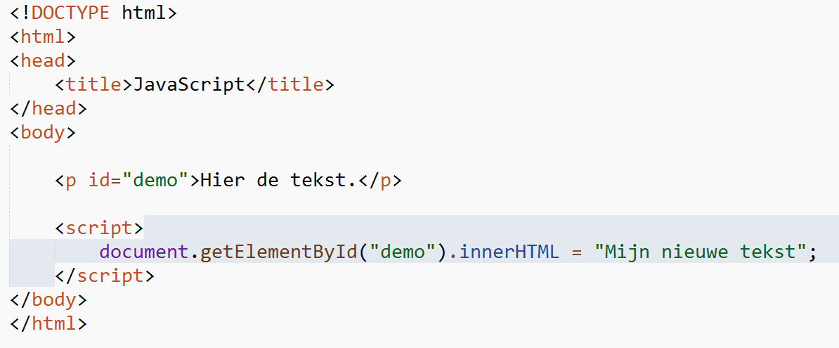
Manieren om JavaScript in HTML te plaatsen
Binnen <script> tag in de body

Slide 20
Manieren om JavaScript in HTML te plaatsen
Inline

Slide 21
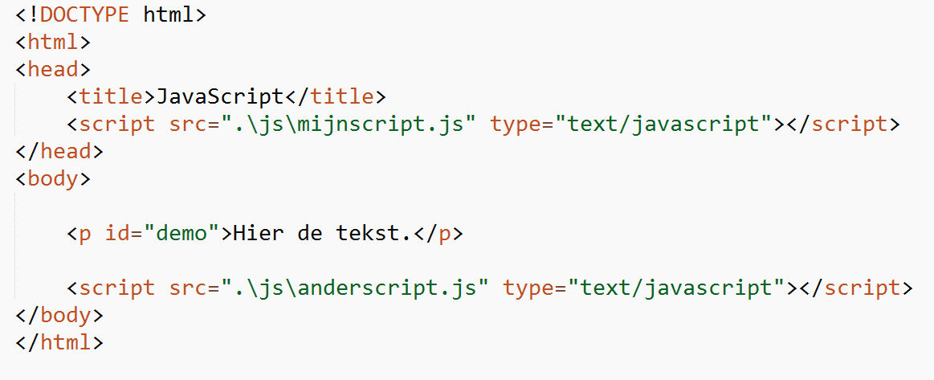
Manieren om JavaScript in HTML te plaatsen
Link naar extern bestand in <head>
Of link naar extern bestand aan einde van <body>

Slide 22
Oefening
Maak een basis-HTML-pagina met head en body.
Voeg een paragraaf toe met een id (kies zelf een naam)
Voeg onderin de body (maar wel er binnen) een script toe dat de tekstkleur naar rood wijzigt.
Bekijk je pagina in een browser.

Slide 23
Functies
Een functie is een manier om code en functionaliteit te bundelen
Vergelijkbaar met een method in Java
Een functie kun je vanaf verschillende punten in je pagina aanroepen
Maakt hergebruik van je werk makkelijk
Je kunt dezelfde functie zo vaak aanroepen als je wilt
Houdt je werk overzichtelijk (ook voor anderen)

Slide 24
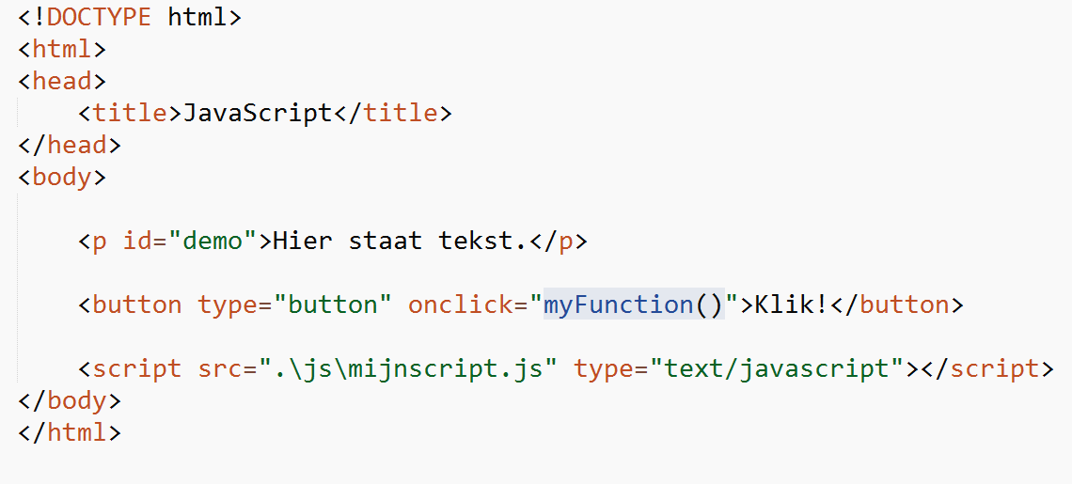
Functie – HTML bestand
HTML met link naar extern script en aanroep van functie

Slide 25
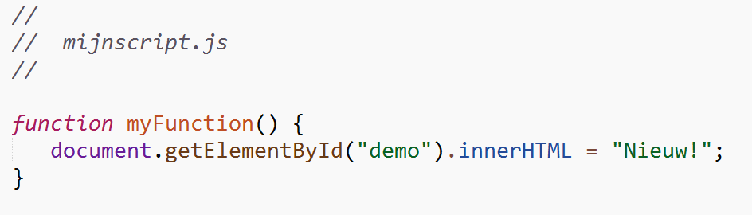
Functie - in extern JavaScript bestand
Extern script met de functie
Het element met de ID die in het HTML bestand staat

Slide 26
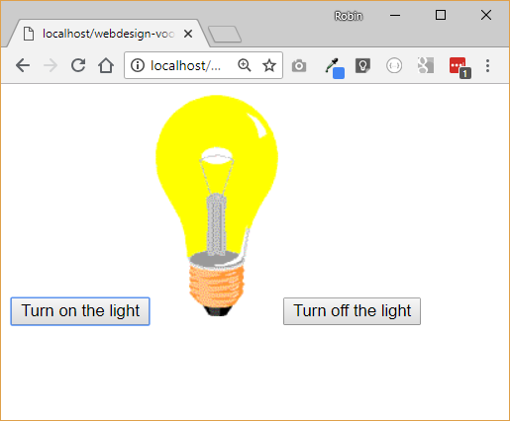
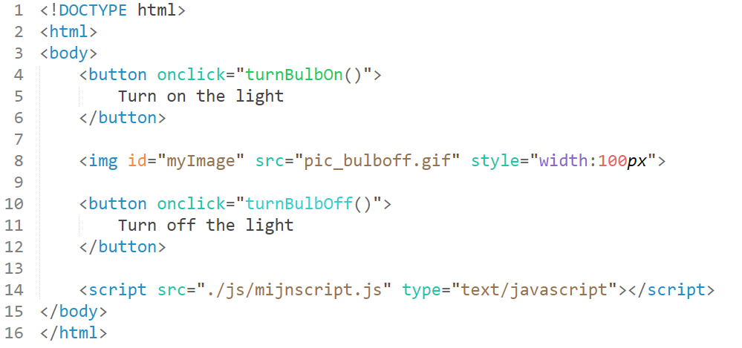
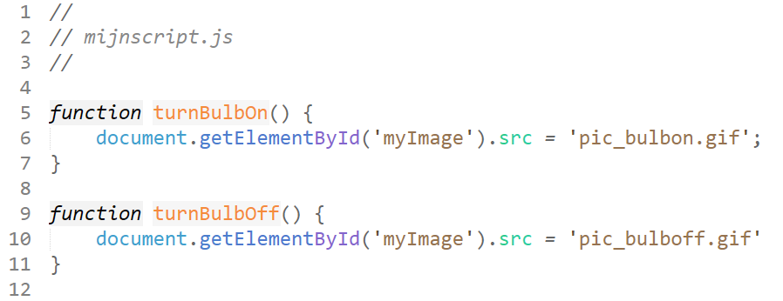
Voorbeeld – lamp
Voorbeeldcode staat op Blackboard bij het onderwijsmateriaal

Slide 27
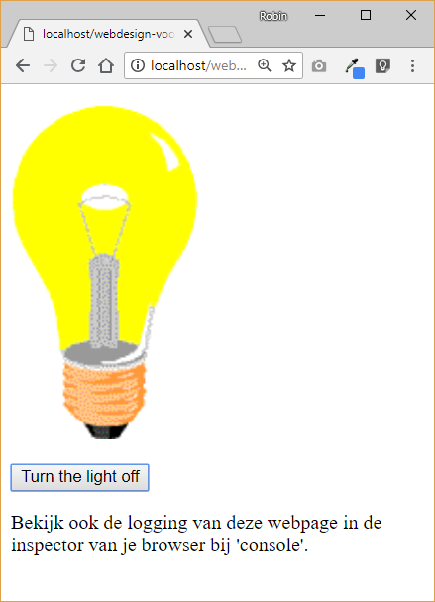
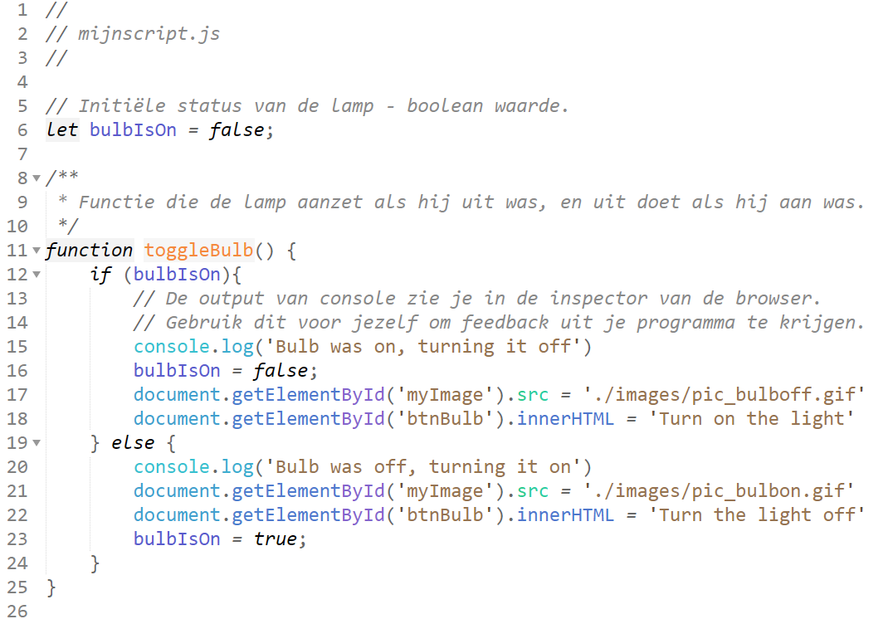
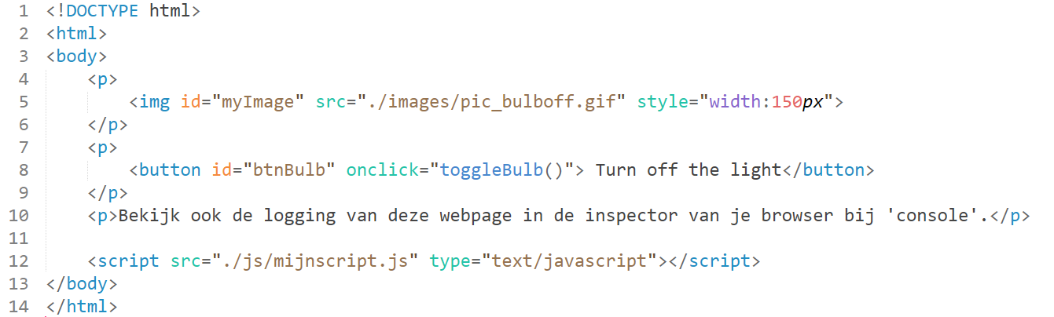
Voorbeeld – lamp (1 knop)

Slide 28
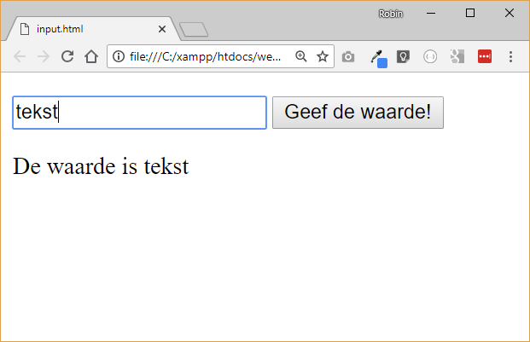
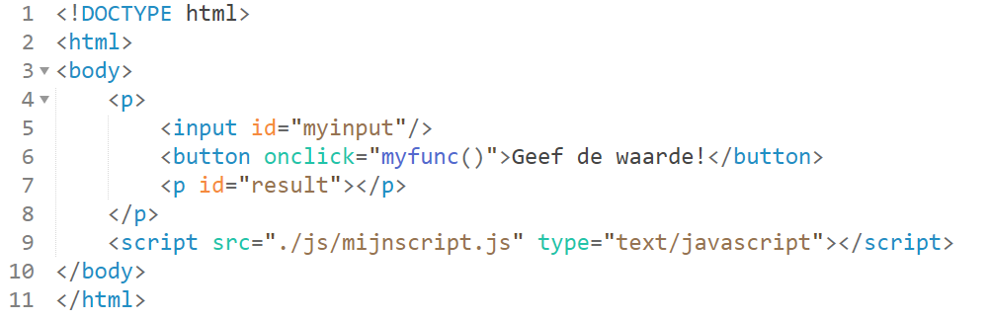
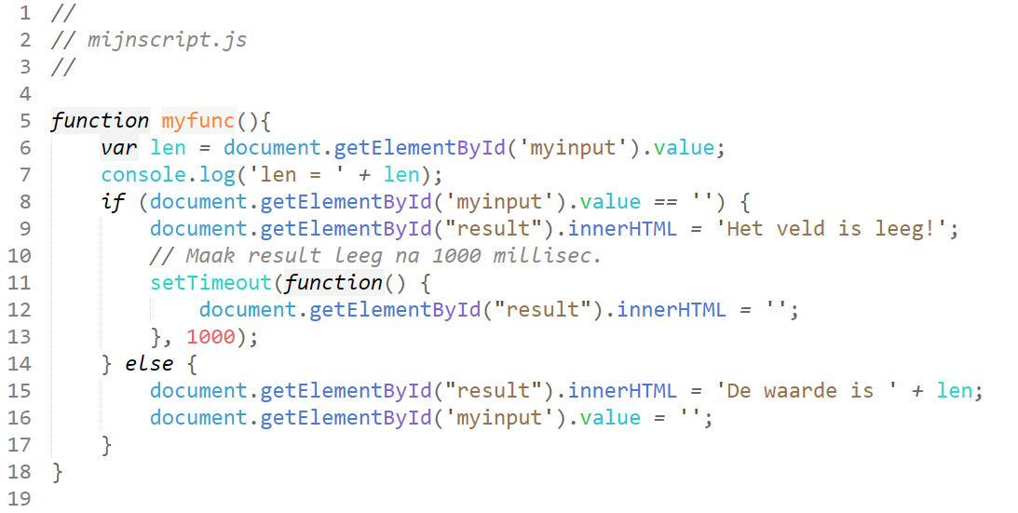
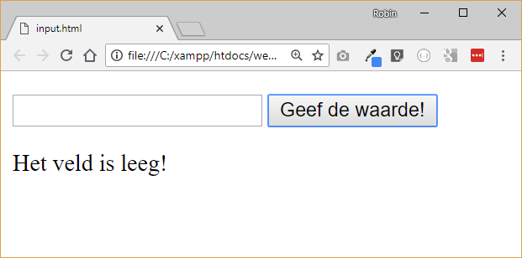
Voorbeeld – tekst uit inputveld

Slide 29
Oefening
Gebruik de code die je eerder hebt gemaakt.
Maak een extern JavaScript bestand aan
Voeg daarin een functie toe om de tekst dikgedrukt te maken
Voeg deze functieaanroep toe in je HTML bestand.

Slide 30
Opdrachten
De opdrachten voor deze week staan beschreven in het document.

